Slide 1

PASSKEEPER
BOT for Telegram
Andrey Kuchin
Victoria Kamoldinova
Maxim Shibaev

Slide 2

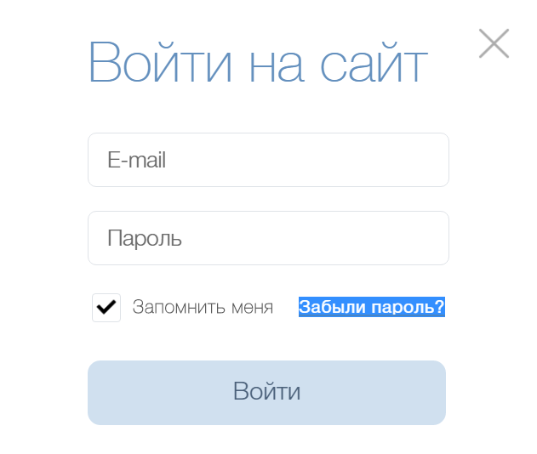
Забыли логин или пароль?
Снова восстанавливать?
Это не должно повториться!
Passkeeper запомнит сайт, ваши логин и пароль от него, только сообщите!

Slide 3

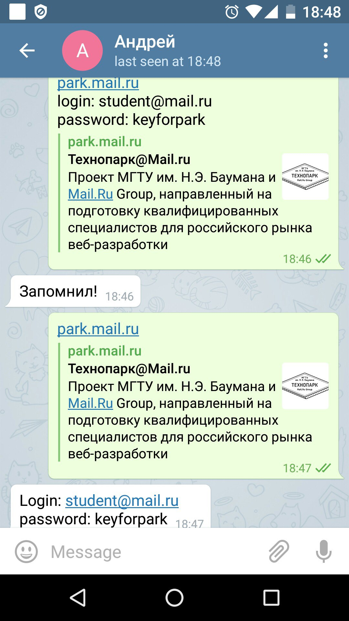
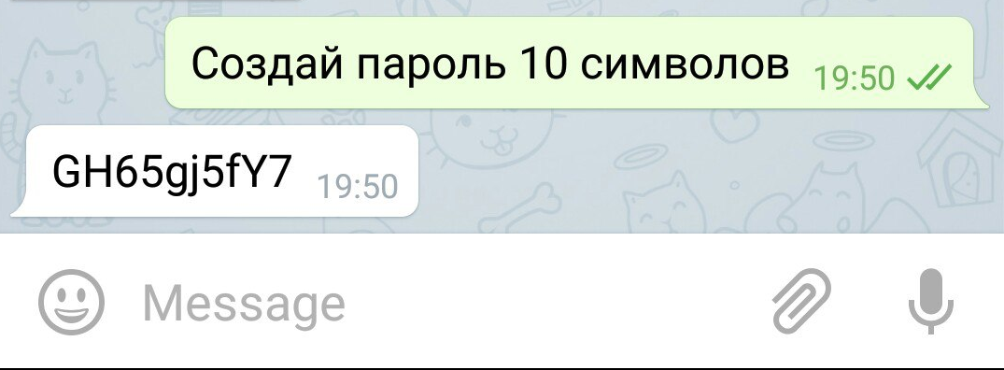
PASSKEEPER
Хранит зашифрованные логины и пароли в базе данных
Генерирует пароли
Помогает нескольким пользователям одновременно

